Slide 1
TVORBA STRATEGIE
T13: Nastavení způsobu hodnocení strategie: klíčové výkonové parametry (KPIs), vizualizace strategie

Slide 2
CÍL
REFLEXE MINULÉ PŘEDNÁŠKY
POZNÁMKY K ROZPRACOVÁNÍ PŘÍPADOVÝCH STUDIÍ
ÚVOD
OBJASNIT PŘÍSTUPY K HODNOCENÍ STRATEGIE
OBJASNIT PŘÍSTUPY K VIZUALIZACI STRATEGIE
ZÁVĚR
VYDÁNÍ ÚKOLU DO DALŠÍHO STUDIA – ZKOUŠKA

Slide 3
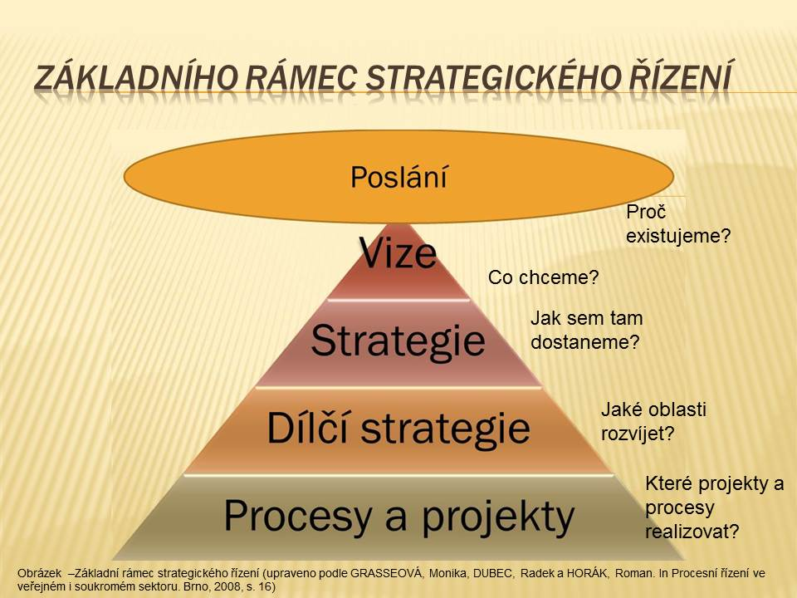
UČEBNÍ OTÁZKY
STRATEGICKÉ ŘÍZENÍ
Jakým způsobem je možné hodnotit realizaci strategie?
Jakým způsobem je možné vizualizovat strategii?

Slide 4
ÚVOD

Slide 5
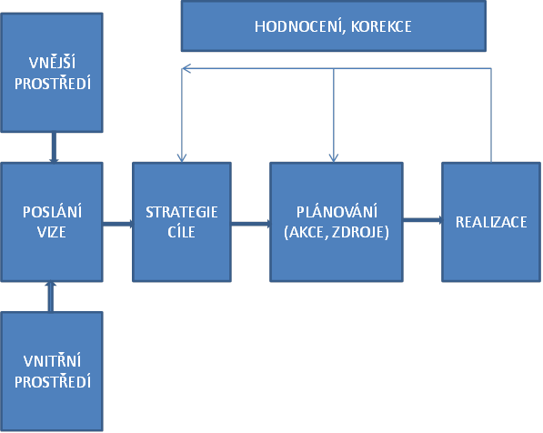
KDE SE NACHÁZÍME?
OBECNÝ PROCESNÍ MODEL TVORBY STRATEGIE

Slide 6
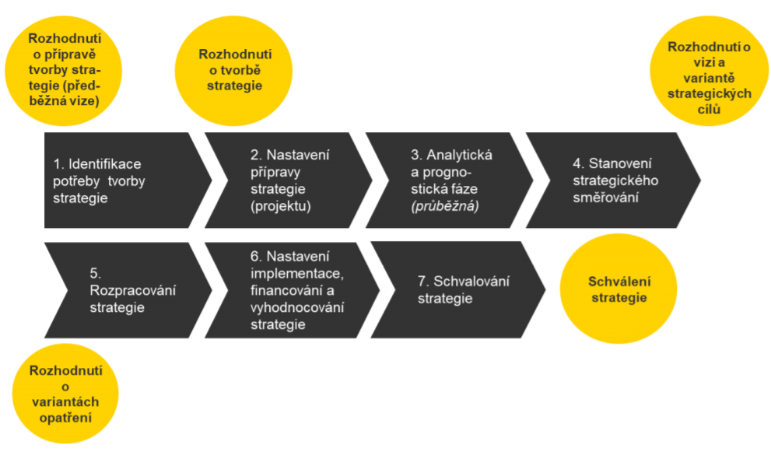
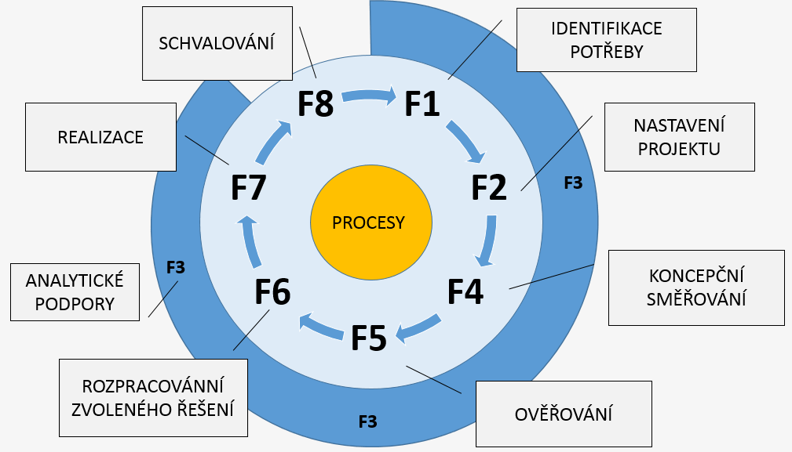
KDE SE NACHÁZÍME?
KDE SE NACHÁZÍME?

Slide 7
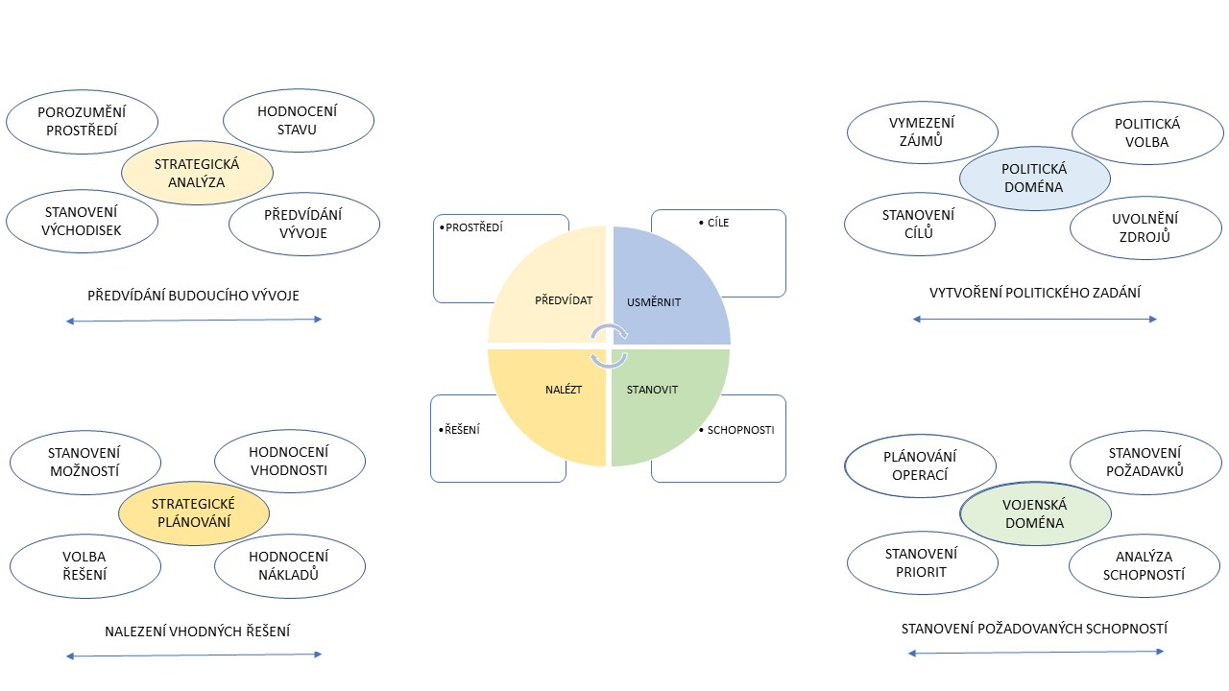
MODEL STRATEGICKÉ ADAPTACE
KDE SE NACHÁZÍME?
Přístupy k tvorbě bezpečnostních a obranných strategií
s.130 - 146

Slide 8
PŘÍSTUPY K HODNOCENÍ STRATEGIE

Slide 9
Měření výkonnosti organizace:
je základním předpokladem pro naplňování strategie (cílů);
zvyšuje atraktivnost plánování u strategického managementu;
sjednocuje úsilí všech pracovníků;
podněcuje iniciativu (motivuje);
vyvozuje odpovědnost;
umožňuje přijímání korekcí.
CO JE MĚŘITELNÉ, JE I ŘÍDITELNÉ.

Slide 10
BALANCED SCORE CARD
Nástroj pro hodnocení výkonnosti organizace.
Umožňuje provázat vizi a cíle organizace s klíčovými ukazateli výkonnosti.
Umožňuje udržet přehled o dopadech realizovaných opatření na organizaci.
Hodnocení výkonnosti po hlavních funkčních oblastech (finanční, zákaznická, vnitřní procesy, učení a rozvoj organizace).
Vyžaduje jednoduchý ale komplexní sběr dat z IS.

Slide 11
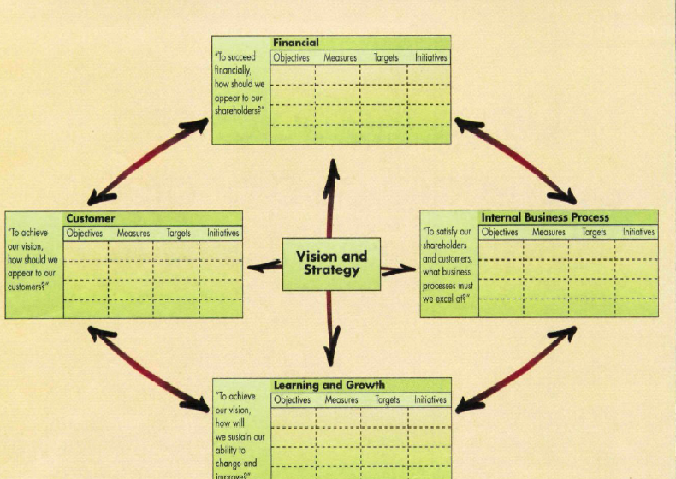

Slide 12
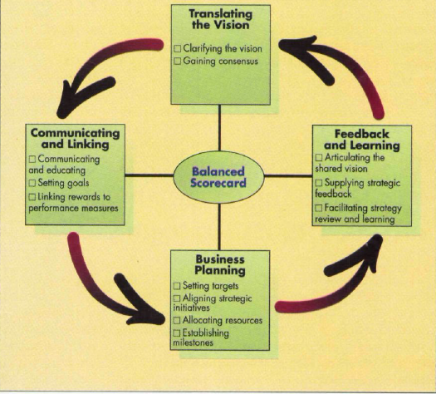
Robert S. Kaplan; David P. Norton

Slide 13
Poslání a vize
Zákazníci
Co činíme pro občany, vládu, spojence,…
Obrana státu
Operace
Závazky
Výstupy
Vnitřní procesy - inovace
Požadavky
Efektivnost a hospodárnost, optimalizace
Připravenost
Schopnosti
Náklady
Posilování znalostí a kultury
Jakou organizací a znalostmi musím disponovat?
Znalosti
Hodnoty
Rozvoj
Cíle a systém jejich hodnocení s využitím (KPIs) poskytuje rámec pro realizaci cílů
  Systém hodnocení je využíván pro komunikaci uvnitř organizace, nikoli pouze ke kontrole!
  Oblasti zájmu jsou vzájemně provázány!
Zdroje
Jaké zdroje potřebuji k naplnění poslání , vize , strategie a plánů?
Zbraně
Infrastruktura
Rozpočet

Slide 14
PŘÍKLAD - STRATEGICKÁ MAPA
Vycvičenost, připravenost
Vycvičené síly
Přesný popis cílového stavu - čeho má být dosaženo!
Jak bude hodnoceno naplnění cíle - KPIs
Požadovaná úroveň - efekt, který má být dosažen.
Hlavní program či projekt k dosažení cíle a efektu.
Zákazníci
Naplnění organizační
struktury
Výcvik jednotek ,
a útvarů
Popis cíle
Způsob měření
(KPIs)
Target
Initiative
Vnitřní procesy
Vytvořit síly se schopným vedením pro naplnění ambicí země
Certifikace jednotek a útvarů .
2015 – nad 80%, 70 - 79%, pod 70%
2016 – nad 85%, 75 – 84%, pod 75%
Vytvoření nového výcvikového programu jednotek a útvarů
Vytvoření požadavků
na výcvik
Zlepšit přípravu personálu
Znalosti a rozvoj
Zajištění nezbytných
zdrojů
Zdroje
Strategická mapa
Provázaná struktura strategických cílů k naplnění poslání a vize organizace

Slide 15
Mission
Core Competencies
Provide Relevant and Ready Land and Air
Power Capability to NATO and the EU
Train and Equip Soldiers
and Grow Leaders
Essential and Enduring Capabilities
“Support Full Spectrum Operations”
Stakeholder
Full range of operations
Expeditionary
Interoperable
Deployable
Sustainable
Support to crisis response
“Adapt/Improve Total Armed Forces Capabilities”
“Build the
Future Force”
“Sustain the Force”
“Train the Force”
“Deploy the
Force”
Internal Process
Man the Force
Train the Force
Equip the Force
Organize the Force
Move the Force
Develop logistics
Train niche
capabilities
Develop Force Development Process
Improve Armaments and Acquisition Process
Develop Concepts, Doctrine and Tactics
Improve deployment processes
“Adapt the Institutions that support the Armed Forces”
Learning & Growth
People
“Sustain Right All Volunteer Force”
Opportunity for Service
Competitive Standard of Living
Pride and Sense of Belonging
Personal
Enrichment
Leader Training and Leader Development
Secure Resources
Secure Resources
People, Dollars, Infrastructure, Installations, Institutions(I³) and Time
Resources

Slide 16
PŘÍSTUPY K VIZUALIZACI STRATEGIE

Slide 19
Vize
Koordinování a poskytování spolehlivých, pružných a nákladově efektivních servisních služeb veškeré pozemní techniky AČR, včetně podpory v zahraničních operací s ohledem na zajištění podpory životního cyklu.
Strategický cíl
Posílit strategickou spolupráci s AČR, rozvinout segment „vojenský speciál“ a vytvořit systémové a odpovídající procesní podmínky pro posílení role strategického partnera a poskytovatele servisních činností ve prospěch veškeré pozemní techniky AČR.
Specifický cíl | Specifický cíl | Specifický cíl
Posílit strategické partnerství s AČR | Rozvinout schopnosti segmentu „vojenský speciál“ | Vytvořit podmínky a převzít roli strategického partnera a poskytovatele servisních služeb
1.1 Podpora vedení MO | 2.1. Inovace vnitřních předpisů a norem | 3.1 Posilování spolupráce s domácími i zahraničními subjekty
1.2 Úprava právních norem | 2.2 Reorganizace podniku | 3.2 Vytváření podmínek pro operativní řízení servisních služeb
1.3 Vytvoření dlouhodobého smluvního rámce na poskytování servisních služeb | 2.3 Získání a příprava personálu | 3.3 Nastavení konceptu servisních služeb pro jednotlivé druhy pozemní techniky
1.4. Prosazení strategie do strategických a koncepčních dokumentů zřizovatele | 2.4. Přizpůsobení infrastruktury a optimalizace skladové hospodářství | 3.4 Operační a mobilizační zásoby náhradních dílů
 | 2.5 Modernizace MTZ
 | 2.6 Mobilní servisní týmy
 | 2.7 Příprava a schválení investičních záměrů

Slide 20
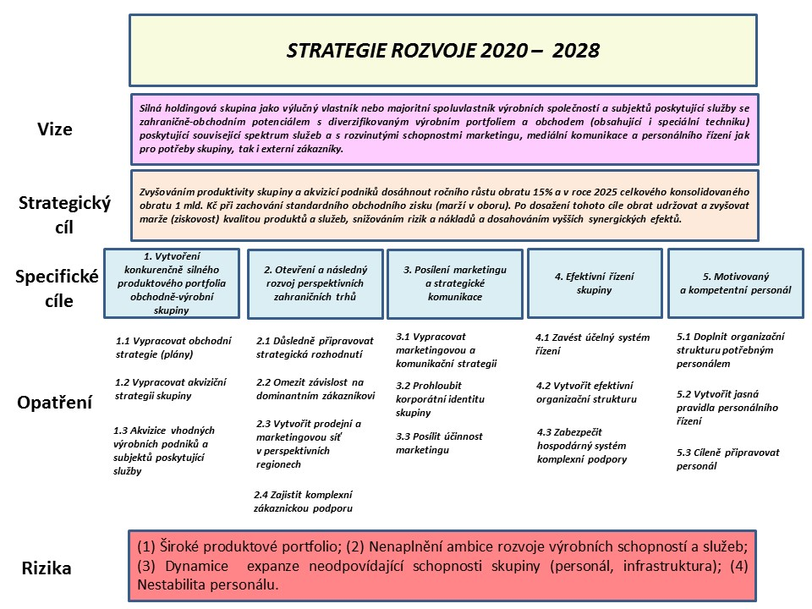

Slide 21
ZÁVĚR

Slide 22
ZÁVÉR
MĚŘENÍ VÝKONOSTI VYTVÁŘÍ PŘEDPOKLAD PRO ÚSPĚŠNOU REALIZACI STRATEGIE
VIZUALIZACE STRATEGIE POSKYTUJE KOMPLEXNÍ POHLED NA VIZI, POSLÁNÍ, CÍLE A ZPŮSOB JEJICH DOSAŽENÍ

Slide 23
ÚKOLY
Dokončit a odevzdat případové studie dle zadání (15.12.)
Připravit se ke zkoušce (odpovědníky zřízeny, 5 termínů, vždy v čase přednášek)
P
R
O
C
E
S
P
R
O
J
E
K
T

